Slide 1
连通度
李永坤
副教授
中科大计算机学院
http://staff.ustc.edu.cn/~ykli/
2017年11月23日

Slide 2




连通度的概念
连通度：衡量图的连通程度
$$G_{1}$$
$$G_{2}$$
$$G_{3}$$
$$G_{4}$$

Slide 3
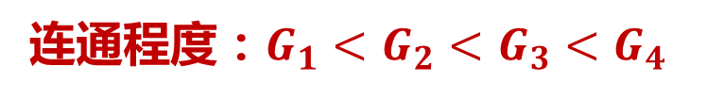
连通度的概念
连通度：衡量图的连通程度
割点
割边
$$G_{1}$$
$$G_{2}$$
$$G_{3}$$
$$G_{4}$$
无割边，无割点
连通程度：$G_{1}<G_{2}<G_{3}<G_{4}$

Slide 4
内容概览
连通度
连通度
边连通度
块（若至少三顶点：2连通）
块的定义
块的性质

Slide 5
内容概览
连通度
连通度
边连通度
块（若至少三顶点：2连通）
块的定义
块的性质

Slide 6
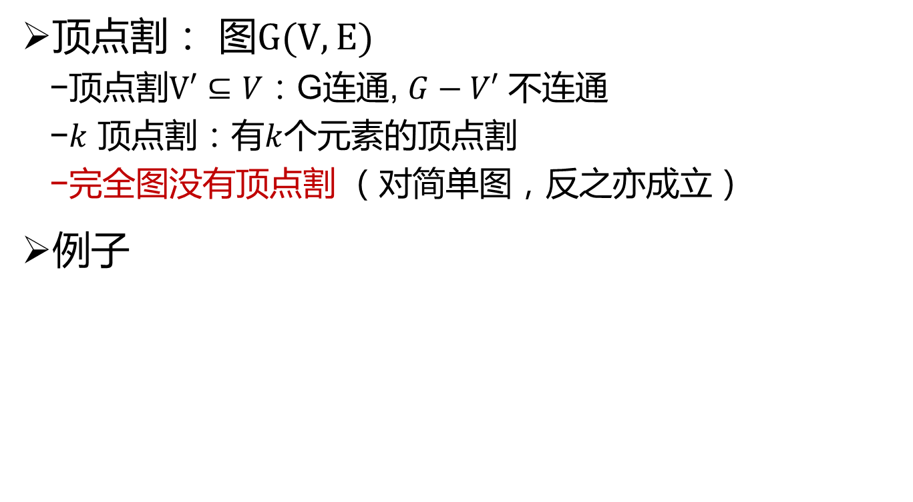
连通度定义
顶点割： 图$G(V,E)$
顶点割$V′⊆V$：G连通, $G−V′$ 不连通
$k$ 顶点割：有$k$个元素的顶点割
完全图没有顶点割 （对简单图，反之亦成立）
例子
1顶点割
3顶点割
无顶点割

Slide 7
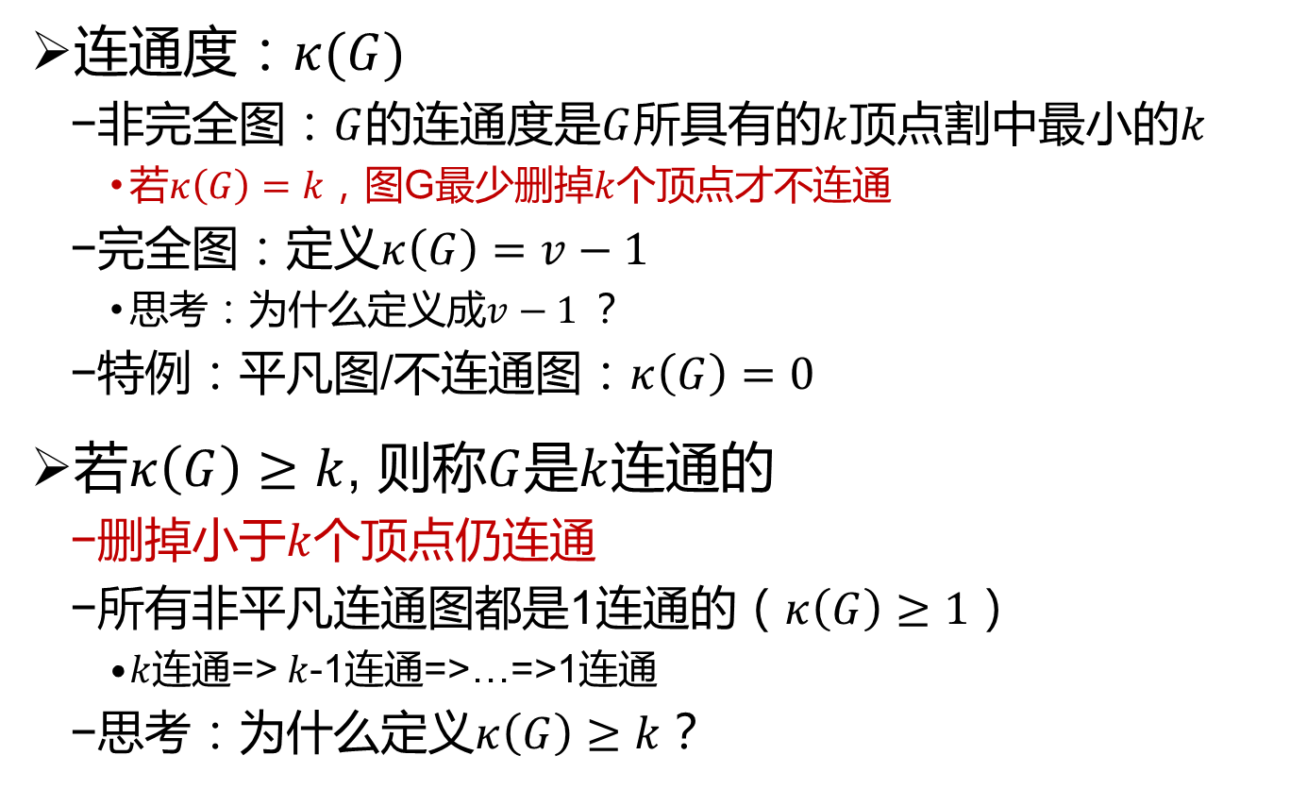
连通度定义
连通度：$κ(G)$
非完全图：$G$的连通度是$G$所具有的$k$顶点割中最小的$k$
若$κ\left(G\right)=k$，图G最少删掉$k$个顶点才不连通
完全图：定义$κ\left(G\right)=v−1$
思考：为什么定义成$v−1$？
特例：平凡图/不连通图：$κ\left(G\right)=0$
若$κ\left(G\right)≥k$, 则称$G$是$k$连通的
删掉小于$k$个顶点仍连通
所有非平凡连通图都是1连通的（$κ\left(G\right)≥1$）
$k$连通=> $k$-1连通=>…=>1连通
思考：为什么定义$κ\left(G\right)≥k$？

Slide 8

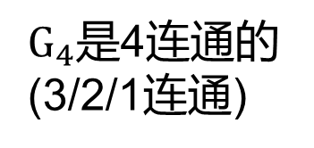


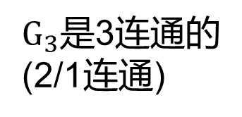


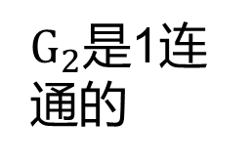

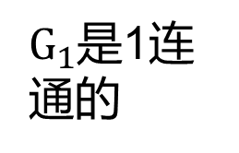


连通度例子
例子
$$G_{1}$$
$$G_{2}$$
$$G_{3}$$
$$G_{4}$$
$${κ(G}_{1})=1$$
$${κ(G}_{2})=1$$
$${κ(G}_{3})=3$$
$${κ(G}_{4})=4$$
$G_{1}$是1连通的
$G_{2}$是1连通的
$G_{3}$是3连通的(2/1连通)
$G_{4}$是4连通的(3/2/1连通)

Slide 9




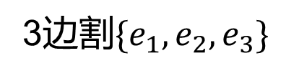


边连通度
边割：图$G(V,E)$
边割$E′$： 形为$\left[S,\overline{S}\right]$ 的$E$的子集，其中$S$是$V$的非空真子集
$E^{′}=\{(u,v)|u∈S,v∈\overline{S},S⊂V,S≠∅\}$
$G$连通： $G−E′$不连通
$k$边割：有$k$个元素的边割
$$e_{1}$$
$$e_{2}$$
3边割$\{e_{1},e_{2},e_{3}\}$
$$e_{3}$$
$$\overline{S}$$
$$S$$

Slide 10
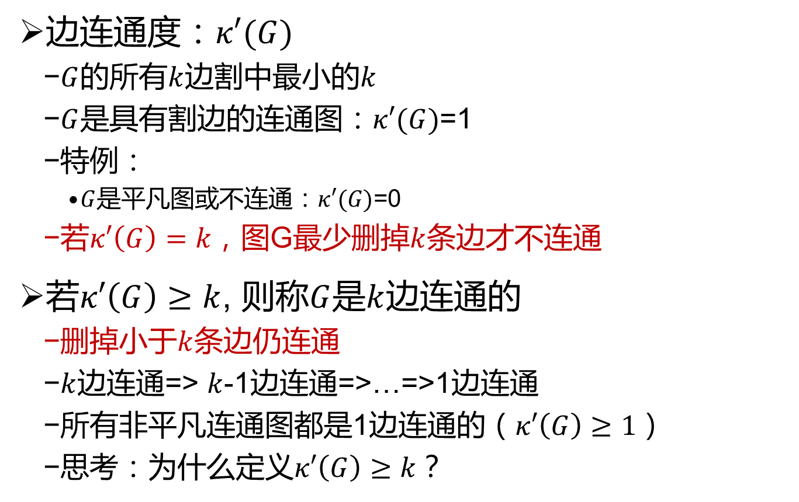
边连通度
边连通度：$κ′(G)$
$G$的所有$k$边割中最小的$k$
$G$是具有割边的连通图：$κ′(G)$=1
特例：
$G$是平凡图或不连通：$κ′(G)$=0
若$κ′\left(G\right)=k$，图G最少删掉$k$条边才不连通
若$κ′\left(G\right)≥k$, 则称$G$是$k$边连通的
删掉小于$k$条边仍连通
$k$边连通=> $k$-1边连通=>…=>1边连通
所有非平凡连通图都是1边连通的（$κ′\left(G\right)≥1$）
思考：为什么定义$κ′\left(G\right)≥k$？

Slide 11



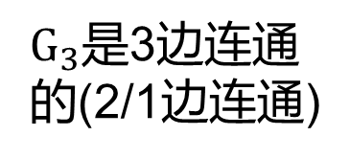


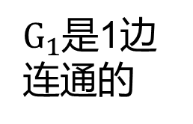

边连通度例子
例子
$$G_{1}$$
$$G_{2}$$
$$G_{3}$$
$$G_{4}$$
$${κ′(G}_{1})=1$$
$${κ′(G}_{2})=2$$
$${κ′(G}_{3})=3$$
$${κ′(G}_{4})=4$$
$G_{1}$是1边连通的
$G_{2}$是2边连通的
(1边连通)
$G_{3}$是3边连通的(2/1边连通)
$G_{4}$是4边连通的(3/2/1边连通)

Slide 12

连通度结论
定理：$κ≤κ^{′}≤δ， δ$：最小度
证明：
(1). $κ^{′}≤δ$：平凡图/非平凡图
(2). $κ≤κ^{′}$：归纳法

Slide 13

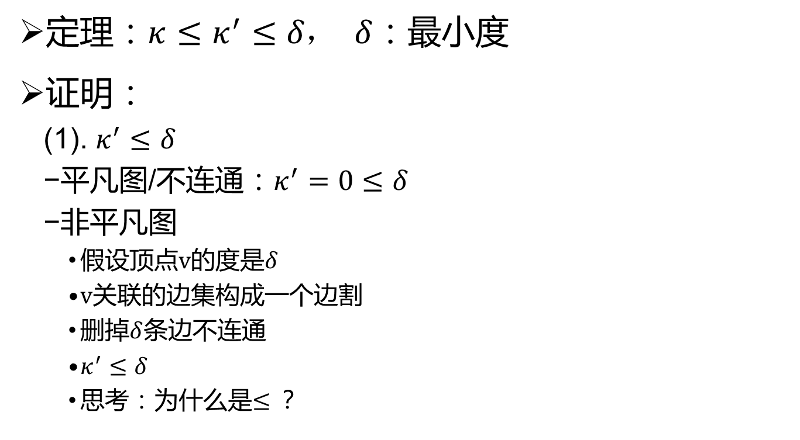

连通度结论
定理：$κ≤κ^{′}≤δ， δ$：最小度
证明：
(1). $κ^{′}≤δ$
平凡图/不连通：$κ^{′}=0≤δ$
非平凡图
假设顶点$v$的度是$δ$
$v$关联的边集构成一个边割
删掉$δ$条边不连通
$κ^{′}≤δ$
思考：为什么是$≤$？
$$v$$
$$d\left(v\right)=δ$$

Slide 14
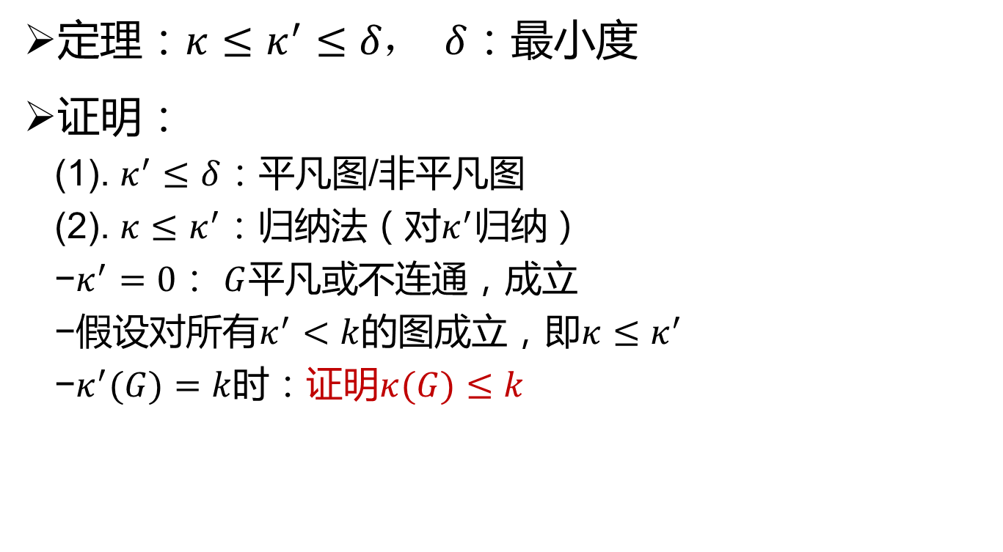
连通度结论
定理：$κ≤κ^{′}≤δ， δ$：最小度
证明：
(1). $κ^{′}≤δ$：平凡图/非平凡图
(2). $κ≤κ^{′}$：归纳法（对$κ^{′}$归纳）
$κ^{′}=0$： $G$平凡或不连通，成立
假设对所有$κ^{′}<k$的图成立，即$κ≤κ^{′}$
$κ^{′}(G)=k$时：证明$κ(G)≤k$

Slide 15


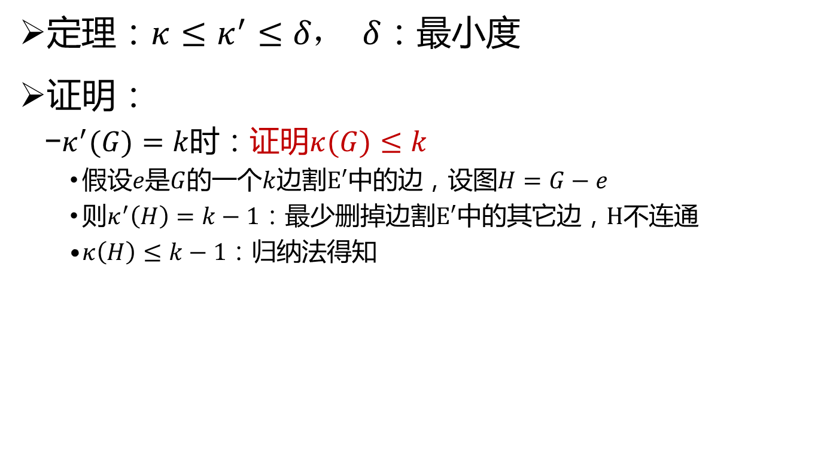



连通度结论
定理：$κ≤κ^{′}≤δ， δ$：最小度
证明：
$κ^{′}(G)=k$时：证明$κ(G)≤k$
假设$e$是$G$的一个$k$边割$E′$中的边，设图$H=G−e$
则$κ^{′}\left(H\right)=k−1$：最少删掉边割$E′$中的其它边，$H$不连通
$κ\left(H\right)≤k−1$：归纳法得知
$$e$$
$$|E′|=k$$
$$\left|E^{′}′\right|=k−1$$
图$G$
图$H$

Slide 16

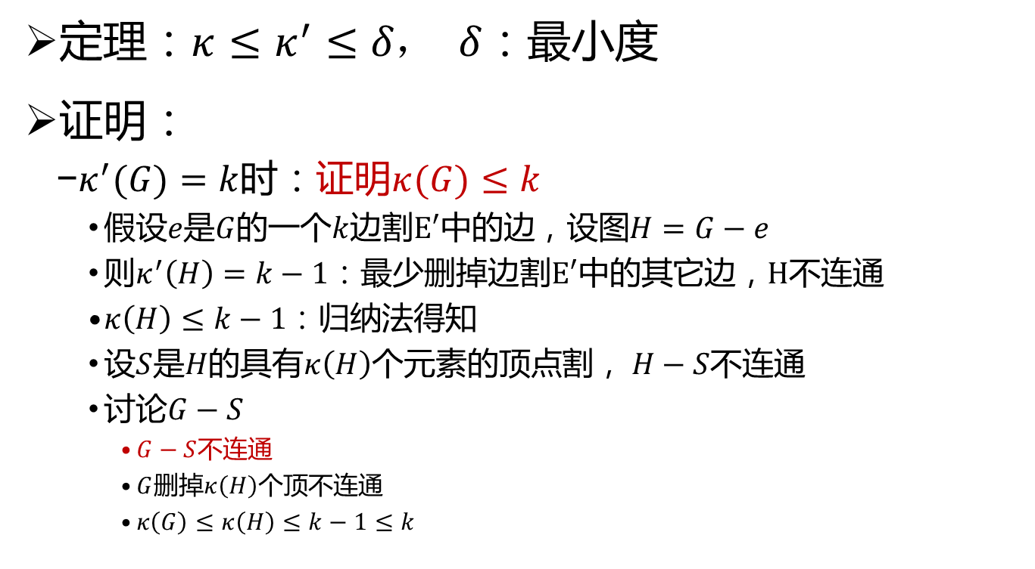
连通度结论
定理：$κ≤κ^{′}≤δ， δ$：最小度
证明：
$κ^{′}(G)=k$时：证明$κ(G)≤k$
假设$e$是$G$的一个$k$边割$E′$中的边，设图$H=G−e$
则$κ^{′}\left(H\right)=k−1$：最少删掉边割$E′$中的其它边，$H$不连通
$κ\left(H\right)≤k−1$：归纳法得知
设$S$是$H$的具有$κ\left(H\right)$个元素的顶点割， $H−S$不连通
讨论$G−S$
$G−S$不连通
$G$删掉$κ\left(H\right)$个顶不连通
$κ\left(G\right)≤κ\left(H\right)≤k−1≤k$
S
图$H$

Slide 17

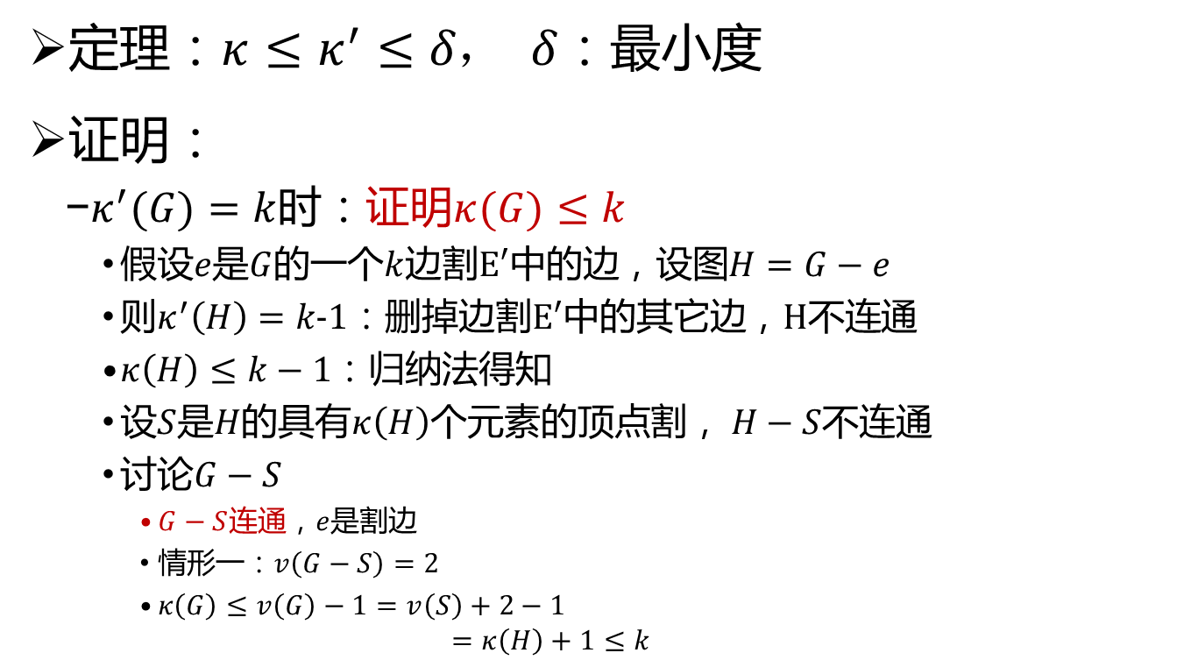

连通度结论
定理：$κ≤κ^{′}≤δ， δ$：最小度
证明：
$κ^{′}(G)=k$时：证明$κ(G)≤k$
假设$e$是$G$的一个$k$边割$E′$中的边，设图$H=G−e$
则$κ^{′}\left(H\right)=k−1$：删掉边割$E′$中的其它边，$H$不连通
$κ\left(H\right)≤k−1$：归纳法得知
设$S$是$H$的具有$κ\left(H\right)$个元素的顶点割， $H−S$不连通
讨论$G−S$
$G−S$连通，$e$是割边
情形一：$v\left(G−S\right)=2$
$κ\left(G\right)≤v\left(G\right)−1=v\left(S\right)+2−1$
$$=κ\left(H\right)+1≤k$$
$$e$$
$$e$$
S
情形一
S

Slide 18

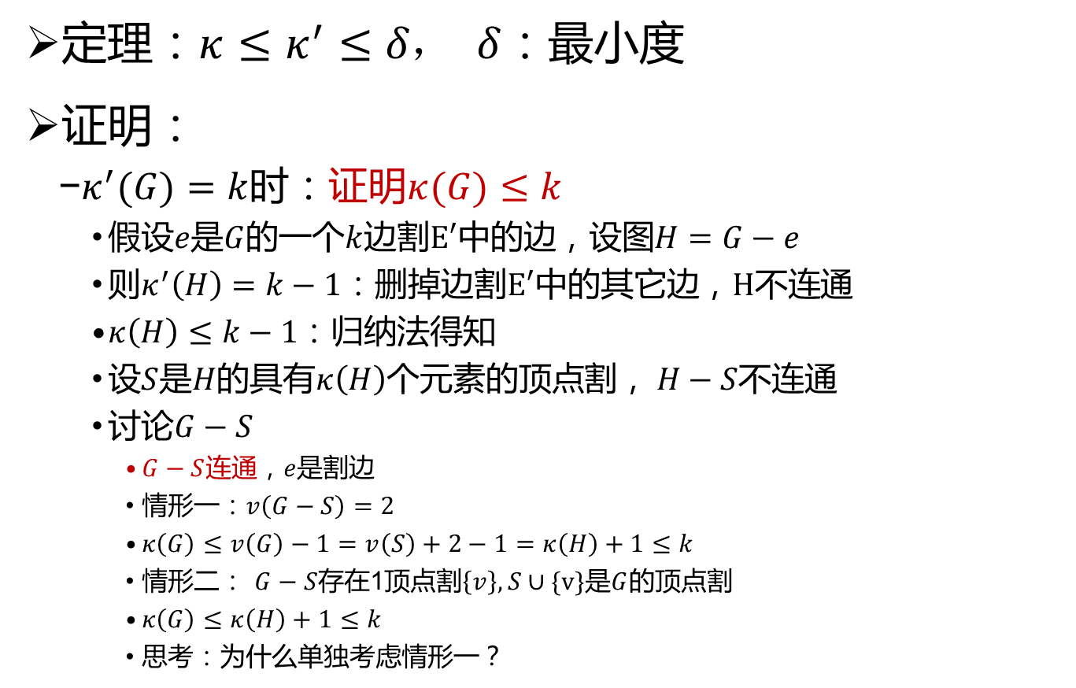
连通度结论
定理：$κ≤κ^{′}≤δ， δ$：最小度
证明：
$κ^{′}(G)=k$时：证明$κ(G)≤k$
假设$e$是$G$的一个$k$边割$E′$中的边，设图$H=G−e$
则$κ^{′}\left(H\right)=k−1$：删掉边割$E′$中的其它边，$H$不连通
$κ\left(H\right)≤k−1$：归纳法得知
设$S$是$H$的具有$κ\left(H\right)$个元素的顶点割， $H−S$不连通
讨论$G−S$
$G−S$连通，$e$是割边
情形一：$v\left(G−S\right)=2$
$κ\left(G\right)≤v\left(G\right)−1=v\left(S\right)+2−1=κ\left(H\right)+1≤k$
情形二： $G−S$存在1顶点割$\left\{v\right\},S∪\{v\}$是$G$的顶点割
$κ\left(G\right)≤κ\left(H\right)+1≤k$
思考：为什么单独考虑情形一？
$$e=(u,v)$$
S

Slide 19












例子
$$G_{1}$$
$$G_{2}$$
$$G_{3}$$
$$G_{4}$$
$${κ(G}_{1})=1$$
$${κ(G}_{2})=1$$
$${κ(G}_{3})=3$$
$${κ(G}_{4})=4$$
$${κ′(G}_{1})=1$$
$${κ′(G}_{2})=2$$
$${κ′(G}_{3})=3$$
$${κ′(G}_{4})=4$$
$$δ(G_{1})=1$$
$${δ(G}_{2})=2$$
$${δ(G}_{3})=3$$
$${δ(G}_{4})=4$$

Slide 20
例子

Slide 21
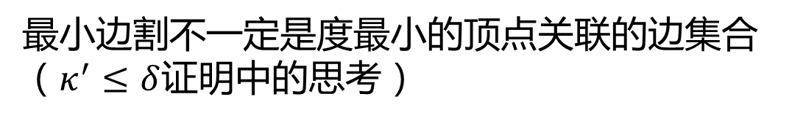

例子
$κ=2, κ^{′}=3, δ=4$
最小边割不一定是度最小的顶点关联的边集合（$κ^{′}≤δ$证明中的思考）

Slide 22
内容概览
连通度
连通度
边连通度
块（若至少三顶点：2连通）
块的定义
块的性质

Slide 23
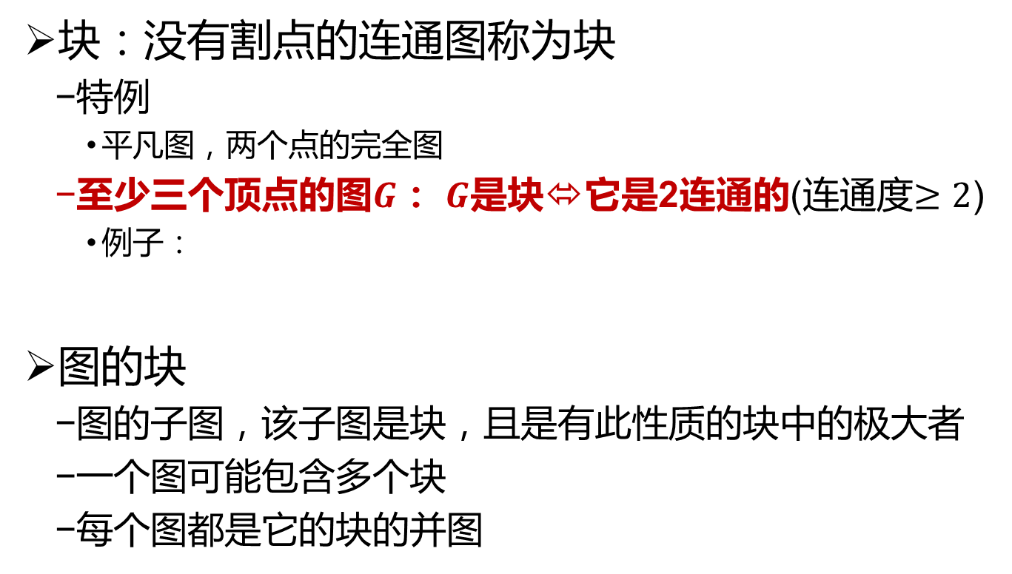
块
块：没有割点的连通图称为块
特例
平凡图，两个点的完全图
至少三个顶点的图$G$： $G$是块⬄它是2连通的(连通度$≥2$)
例子：
图的块
图的子图，该子图是块，且是有此性质的块中的极大者
一个图可能包含多个块
每个图都是它的块的并图

Slide 24


块
例子
图$G$
图$G$的块

Slide 25

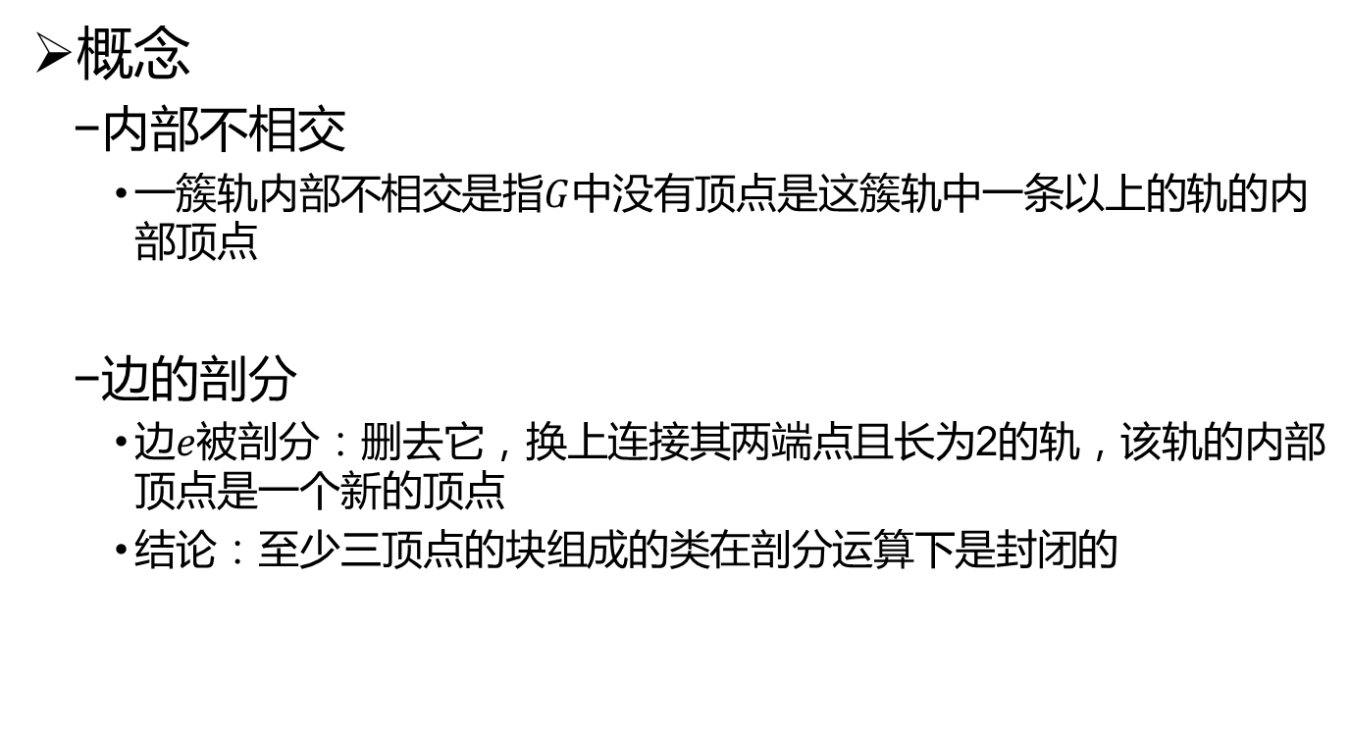
至少3顶点的块的性质
概念
内部不相交
$\text{一簇轨内部不相交}$是指$G$中没有顶点是这簇轨中一条以上的轨的内部顶点
边的剖分
边$e$被剖分：删去它，换上连接其两端点且长为2的轨，该轨的内部顶点是一个新的顶点
结论：至少三顶点的块组成的类在剖分运算下是封闭的
$$e$$

Slide 26
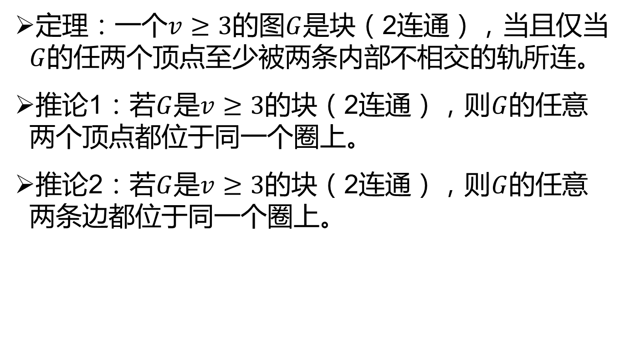
至少3顶点的块的性质
定理：一个$v≥3$的图$G$是块（2连通），当且仅当$G$的任两个顶点至少被两条内部不相交的轨所连。
推论1：若$G$是$v≥3$的块（2连通），则$G$的任意两个顶点都位于同一个圈上。
推论2：若$G$是$v≥3$的块（2连通），则$G$的任意两条边都位于同一个圈上。

Slide 27
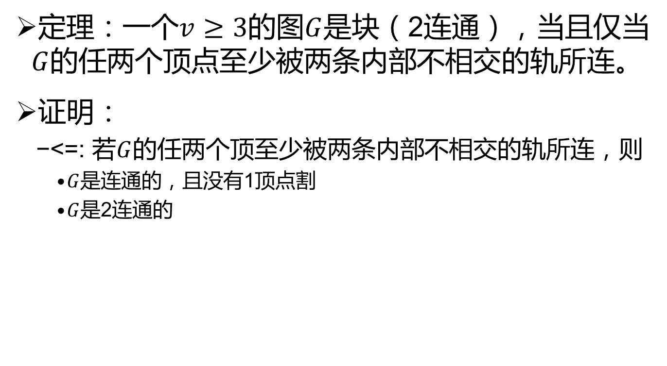
证明
定理：一个$v≥3$的图$G$是块（2连通），当且仅当$G$的任两个顶点至少被两条内部不相交的轨所连。
证明：
<=: 若$G$的任两个顶至少被两条内部不相交的轨所连，则
$G$是连通的，且没有1顶点割
$G$是2连通的

Slide 28
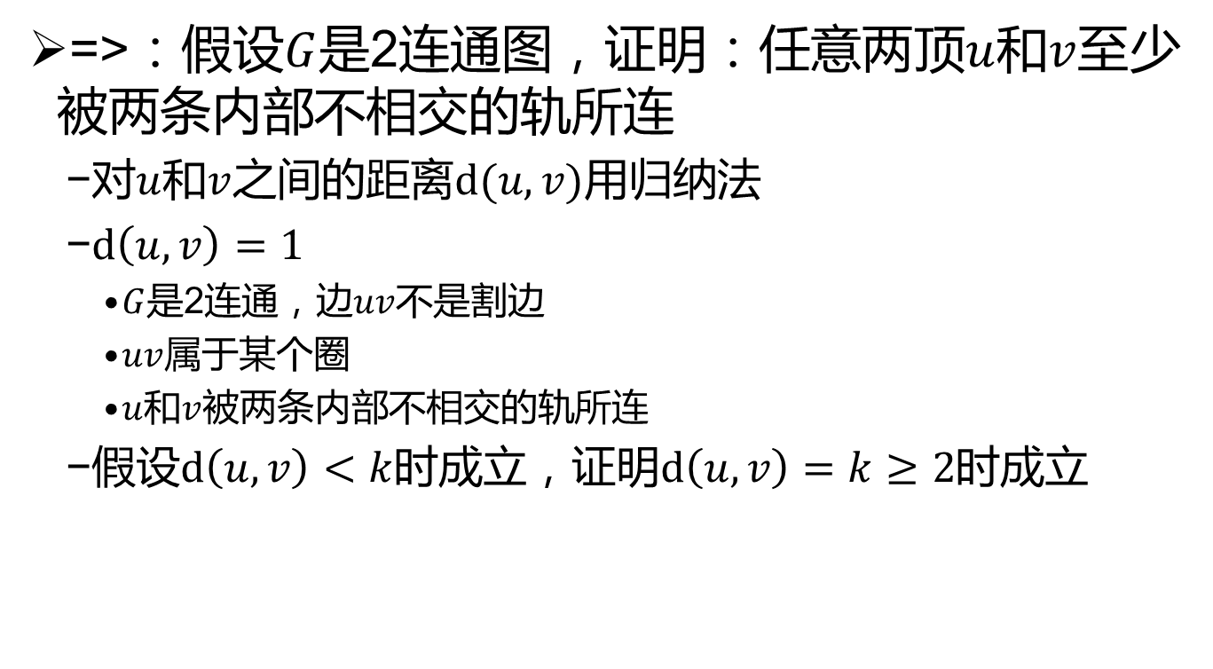
证明
=>：假设$G$是2连通图，证明：任意两顶$u$和$v$至少被两条内部不相交的轨所连
对$u$和$v$之间的距离$d(u,v)$用归纳法
$d\left(u,v\right)=1$
$G$是2连通，边$uv$不是割边
$uv$属于某个圈
$u$和$v$被两条内部不相交的轨所连
假设$d\left(u,v\right)<k$时成立，证明$d\left(u,v\right)=k≥2$时成立

Slide 29



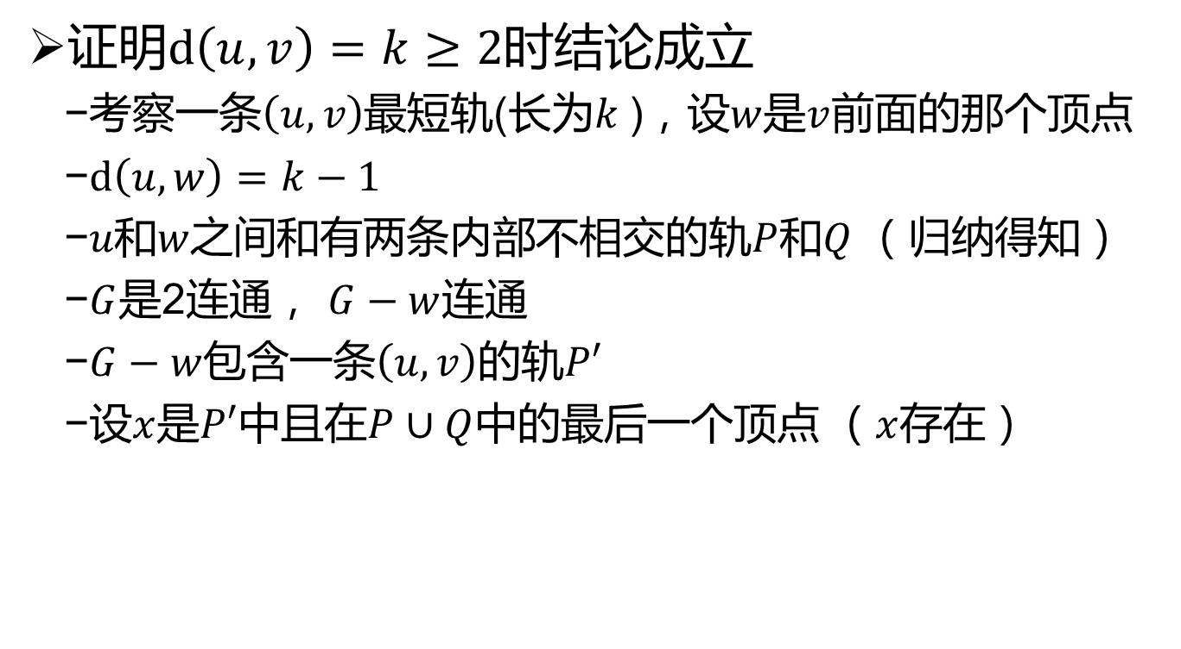




证明
证明$d\left(u,v\right)=k≥2$时结论成立
考察一条$\left(u,v\right)$最短轨(长为$k$)，设$w$是$v$前面的那个顶点
$d\left(u,w\right)=k−1$
$u\text{和}w$之间和有两条内部不相交的轨$P$和$Q$ （归纳得知）
$G$是2连通， $G−w$连通
$G−w$包含一条$\left(u,v\right)$的轨$P′$
设$x$是$P′$中且在$P∪Q$中的最后一个顶点 （$x$存在）
$$x$$
$$P′$$
$$P$$
$$v$$
$$w$$
$$u$$
$$Q$$

Slide 30








证明
$u\text{和}v$之间有两条内部不相交的轨
$P\left(u,x\right)+P′(x,v)$
$Q\left(u,w\right)+\left(w,v\right)$
$$x$$
$$P′$$
$$P$$
$$v$$
$$w$$
$$u$$
$$Q$$

Slide 31
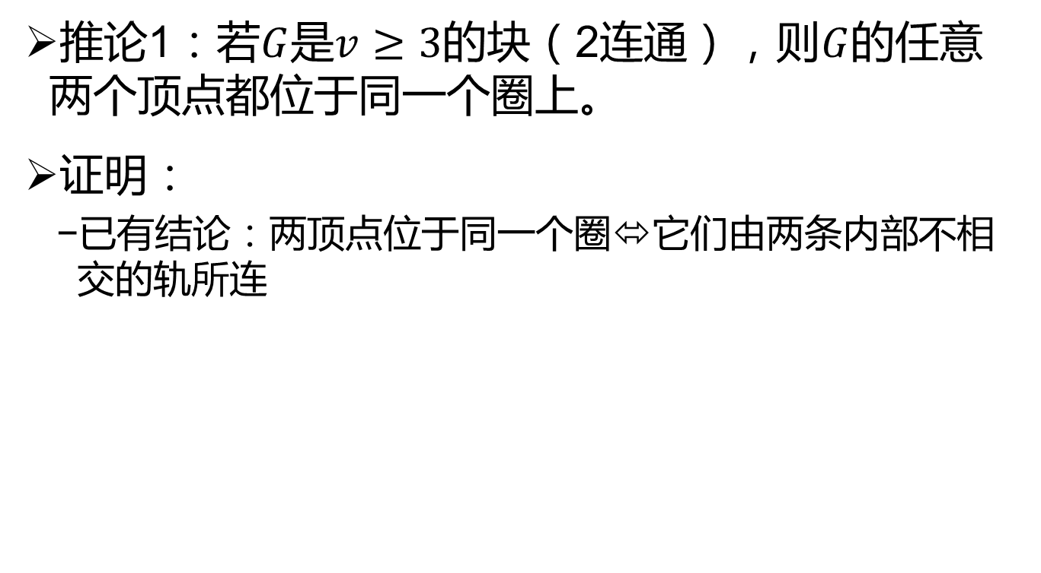
推论1
推论1：若$G$是$v≥3$的块（2连通），则$G$的任意两个顶点都位于同一个圈上。
证明：
已有结论：两顶点位于同一个圈⬄它们由两条内部不相交的轨所连

Slide 32

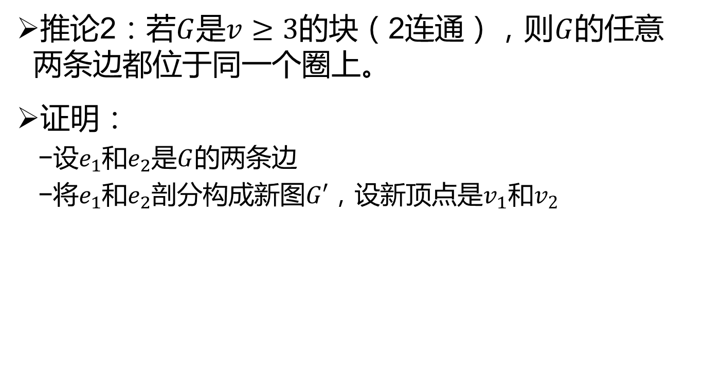

推论2
推论2：若$G$是$v≥3$的块（2连通），则$G$的任意两条边都位于同一个圈上。
证明：
设$e_{1}$和$e_{2}$是$G$的两条边
将$e_{1}$和$e_{2}$剖分构成新图$G′$，设新顶点是$v_{1}$和$v_{2}$
$$v_{1}$$
$$v_{2}$$

Slide 33

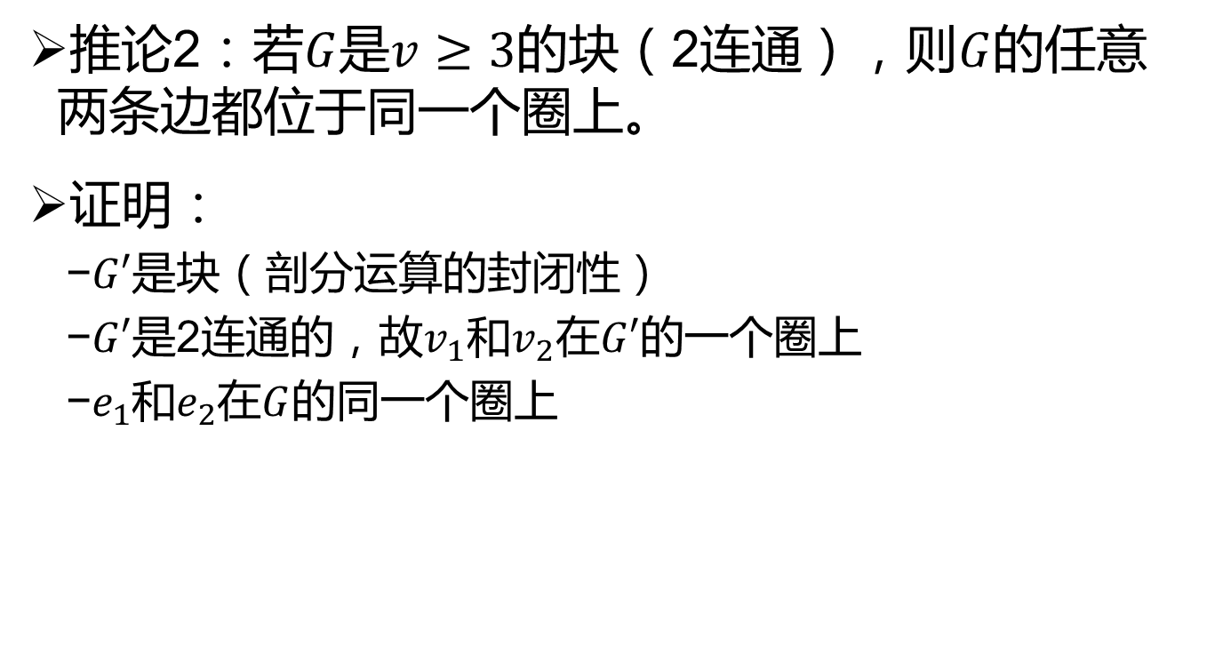





推论2
推论2：若$G$是$v≥3$的块（2连通），则$G$的任意两条边都位于同一个圈上。
证明：
$G′$是块（剖分运算的封闭性）
$G′$是2连通的，故$v_{1}$和$v_{2}$在$G′$的一个圈上
$e_{1}$和$e_{2}$在$G$的同一个圈上
$$v_{1}$$
$$v_{2}$$
$$e_{1}$$
$$e_{2}$$
$$G′$$
$$G$$

Slide 34
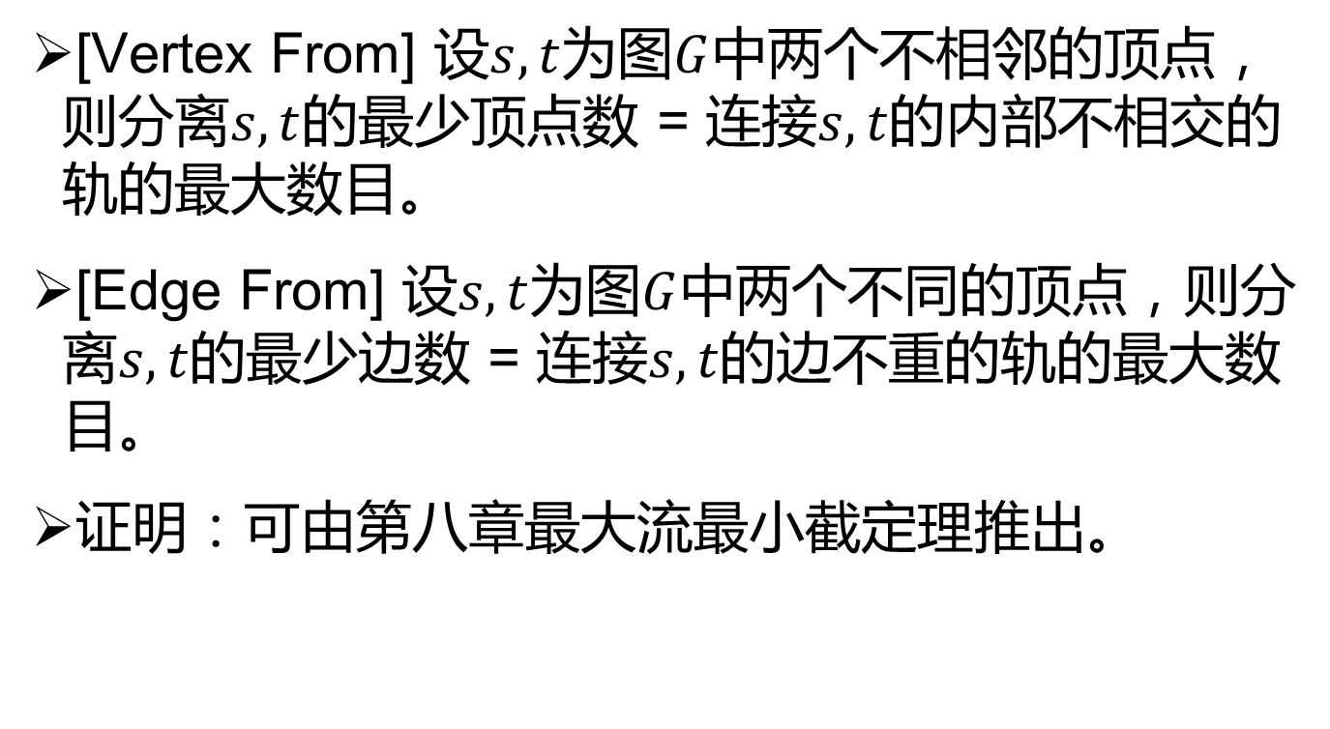
Menger定理
[Vertex From] 设$s, t$为图$G$中两个不相邻的顶点，则分离$s, t$的最少顶点数 = 连接$s, t$的内部不相交的轨的最大数目。
[Edge From] 设$s, t$为图$G$中两个不同的顶点，则分离$s, t$的最少边数 = 连接$s, t$的边不重的轨的最大数目。
证明：可由第八章最大流最小截定理推出。

Slide 35
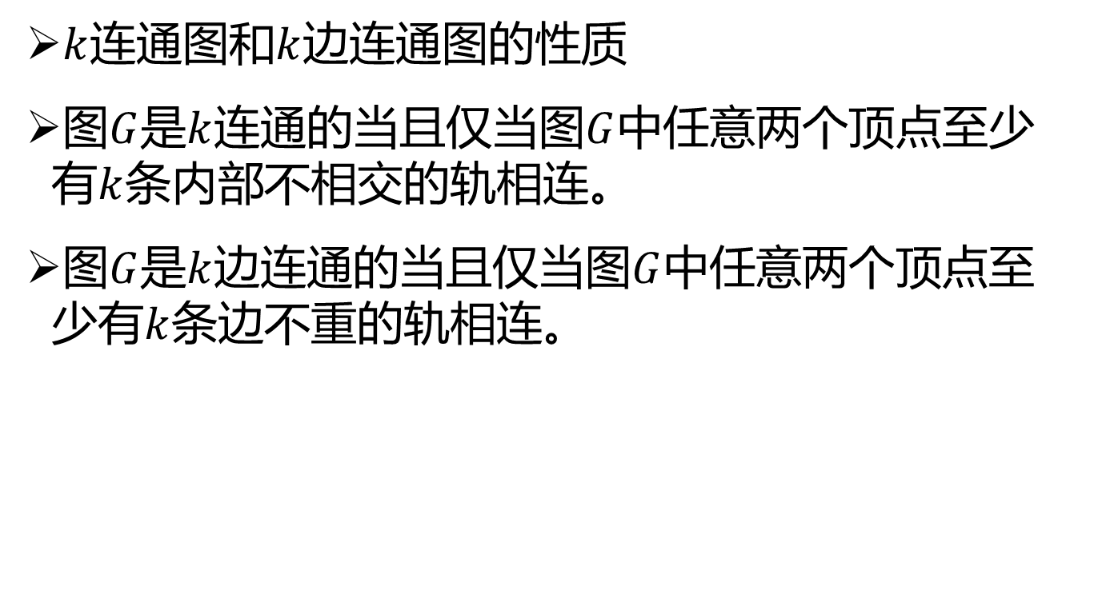
Menger定理推论
$k$连通图和$k$边连通图的性质
图$G$是$k$连通的当且仅当图$G$中任意两个顶点至少有$k$条内部不相交的轨相连。
图$G$是$k$边连通的当且仅当图$G$中任意两个顶点至少有$k$条边不重的轨相连。

Slide 36

例题
设$G$是具有$m$条边的$n$阶连通图，则$κ≤⌊\frac{2m}{n}⌋$.
证明：
$2m=∑d\left(v\right)≥nδ$
$κ≤δ$

Slide 37
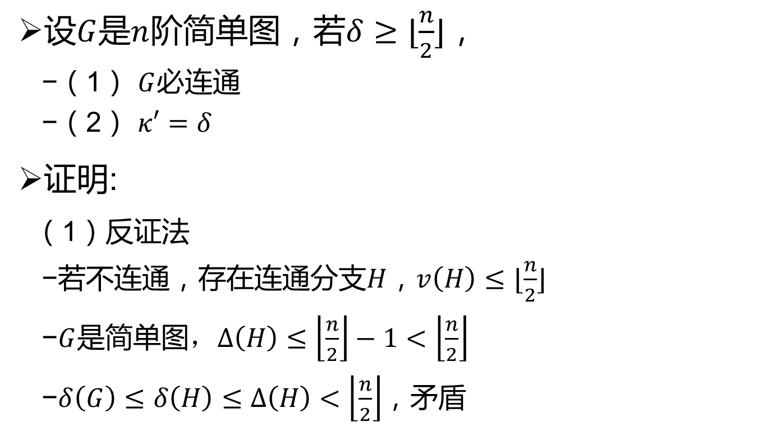
例题
设$G$是$n$阶简单图，若$δ≥⌊\frac{n}{2}⌋$，
（1） $G$必连通
（2） $κ′=δ$
证明:
（1）反证法
若不连通，存在连通分支$H$，$v\left(H\right)≤⌊\frac{n}{2}⌋$
$G$是简单图$，Δ\left(H\right)≤\left\lfloor \frac{n}{2}\right\rfloor −1<\left\lfloor \frac{n}{2}\right\rfloor$
$δ\left(G\right)≤δ\left(H\right)≤Δ\left(H\right)<\left\lfloor \frac{n}{2}\right\rfloor$，矛盾

Slide 38

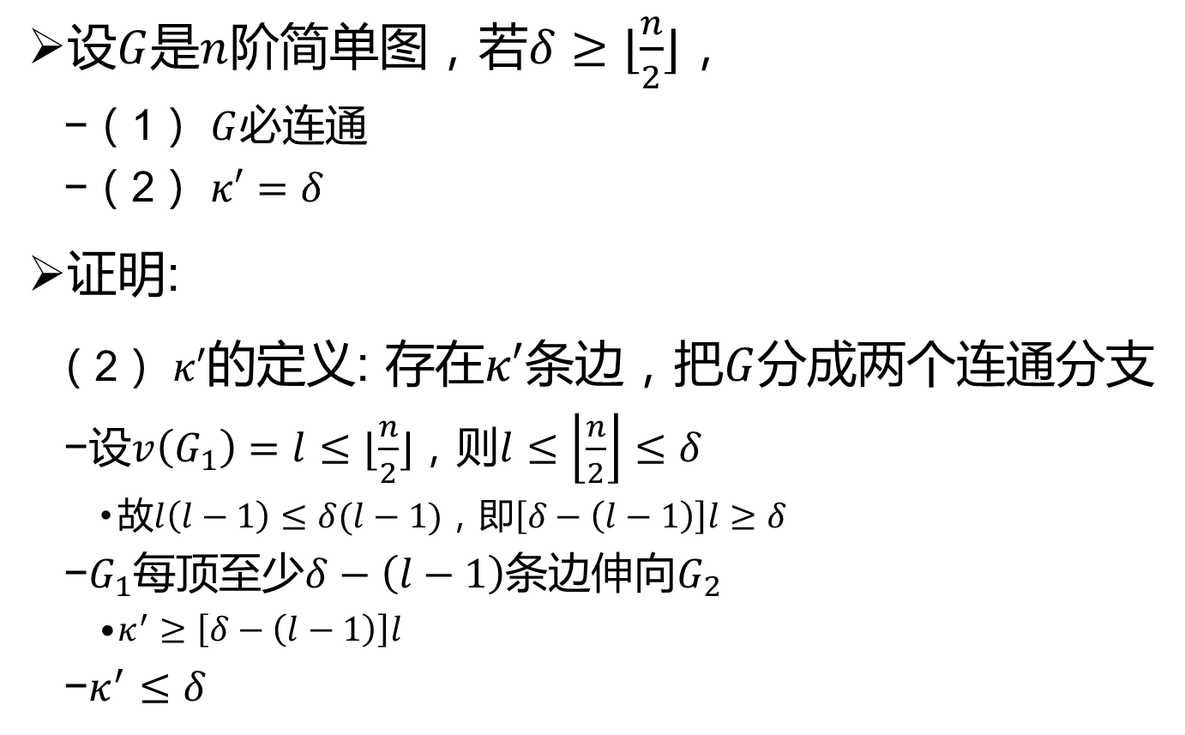


例题
设$G$是$n$阶简单图，若$δ≥⌊\frac{n}{2}⌋$，
（1） $G$必连通
（2） $κ′=δ$
证明:
（2） $κ′$的定义: 存在$κ′$条边，把$G$分成两个连通分支
设$v\left(G_{1}\right)=l≤⌊\frac{n}{2}⌋$，则$l≤\left\lfloor \frac{n}{2}\right\rfloor ≤δ$
故$l\left(l−1\right)≤δ(l−1)$，即$\left[δ−\left(l−1\right)\right]l≥δ$
$G_{1}$每顶至少$δ−\left(l−1\right)$条边伸向$G_{2}$
$κ^{′}≥\left[δ−\left(l−1\right)\right]l$
$κ^{′}≤δ$
$$κ^{′}$$
$$G_{1}$$
$$G_{2}$$

